Slide 1
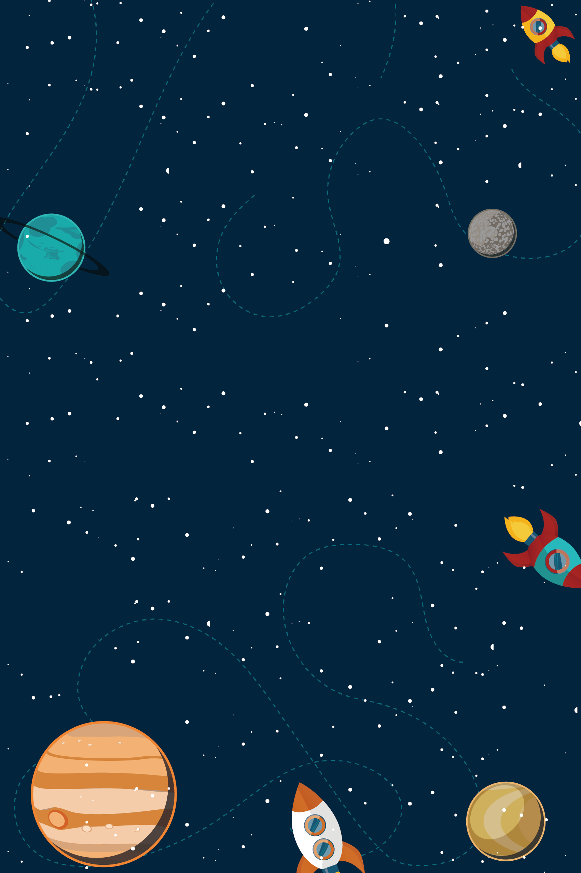
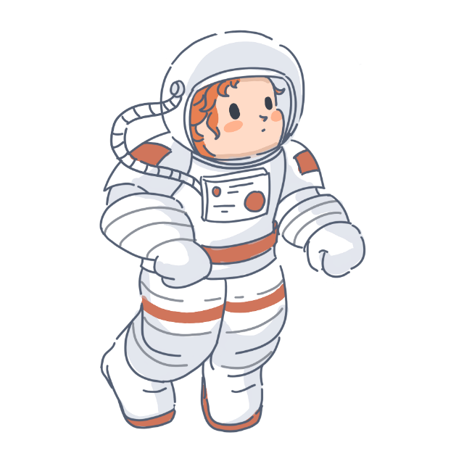
CHÀO MỪNG CÁC EM
ĐẾN VỚI BUỔI HỌC HÔM NAY!

Slide 2
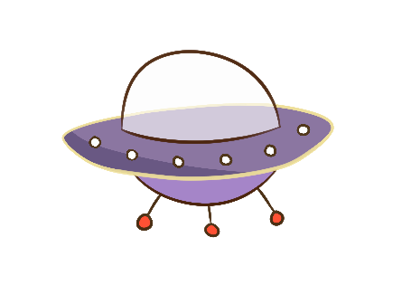
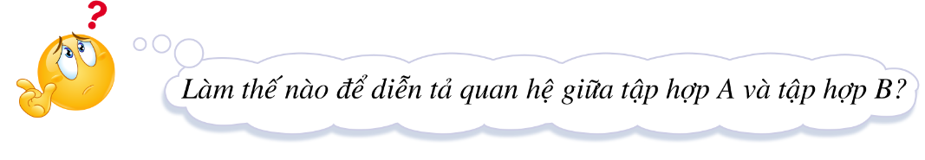
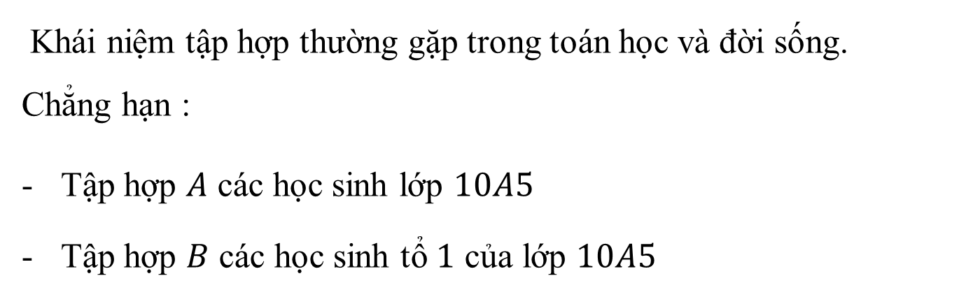
lớp 10D
Khái niệm tập hợp thường gặp trong toán học và đời sống. Chẳng hạn :
Tập hợp $A$ các học sinh lớp $10A5$
Tập hợp $B$ các học sinh tổ $1$ của lớp $10A5$

Slide 3
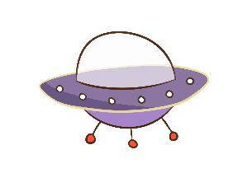

BÀI 2: TẬP HỢP. CÁC PHÉP TOÁN TRÊN TẬP HỢP

Slide 4

I. TẬP HỢP
Ở lớp 6, ta đã làm quen với khái niệm tập hợp, kí hiệu và cách viết tập hợp, phần tử thuộc tập hợp. Hãy nêu cách cho một tập hợp.
HĐ1
Giải
Có hai cách cho một tập hợp:
Liệt kê các phần tử của tập hợp;
Chẳng hạn: $A=\{0;1;2;3;4;5\}$
Chỉ ra tính chất đặc trưng cho các phần tử của tập hợp.
Chẳng hạn: $A=\{x∈ℕ|0≤x≤5\}$

Slide 5
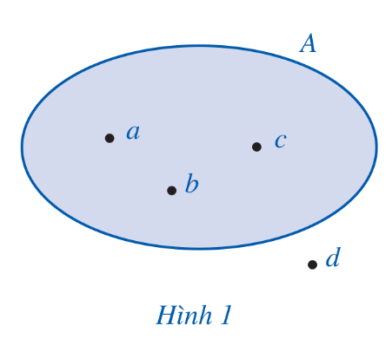

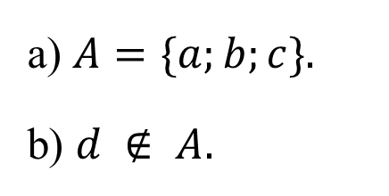
Người ta còn minh hoạ tập hợp bằng một vòng tròn kín, mỗi phần tử của tập hợp được biểu diễn bởi một chấm bên trong vòng kín, còn phần tử không thuộc tâp hợp đó được biểu diễn bởi một chấm bên ngoài vòng kín. Cách minh hoạ như vậy gọi là biểu đồ Ven.
HĐ2
a) Viết tập hợp A trong Hình 1 bằng cách liệt kê các phần tử của tập hợp đó
b) Nêu phần tử không thuộc tập hợp A.
Giải
a) $A=\{a;b;c\}.$
b) $d ∉ A.$

Slide 6
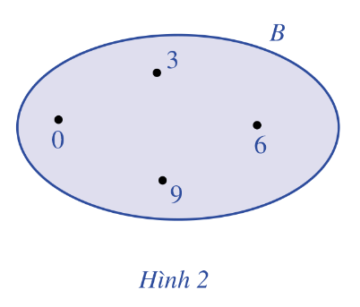
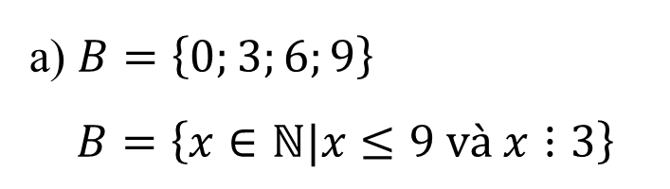
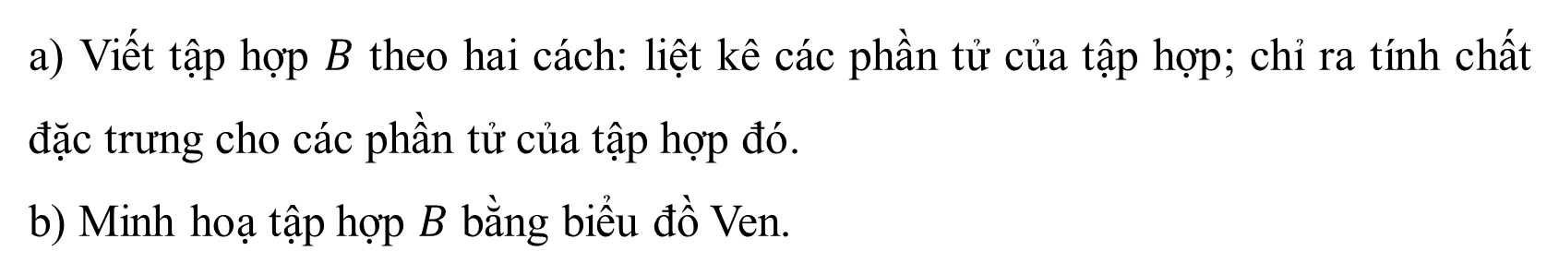
.
Ví dụ 1
Cho tập hợp $B$ gồm các số tự nhiên có một chữ số và chia hết cho $3$.
a) Viết tập hợp $B$ theo hai cách: liệt kê các phần tử của tập hợp; chỉ ra tính chất đặc trưng cho các phần tử của tập hợp đó.
b) Minh hoạ tập hợp $B$ bằng biểu đồ Ven.
Giải
a) $B=\left\{0;3;6;9\right\}$
$B=\left\{x∈ℕ|x≤9 và x⋮3\right\}$
b) Tập hợp B được minh hoạ bằng biểu đồ Ven ở Hình 2

Slide 7
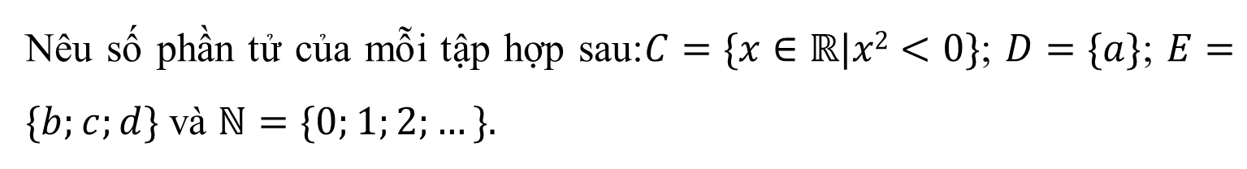
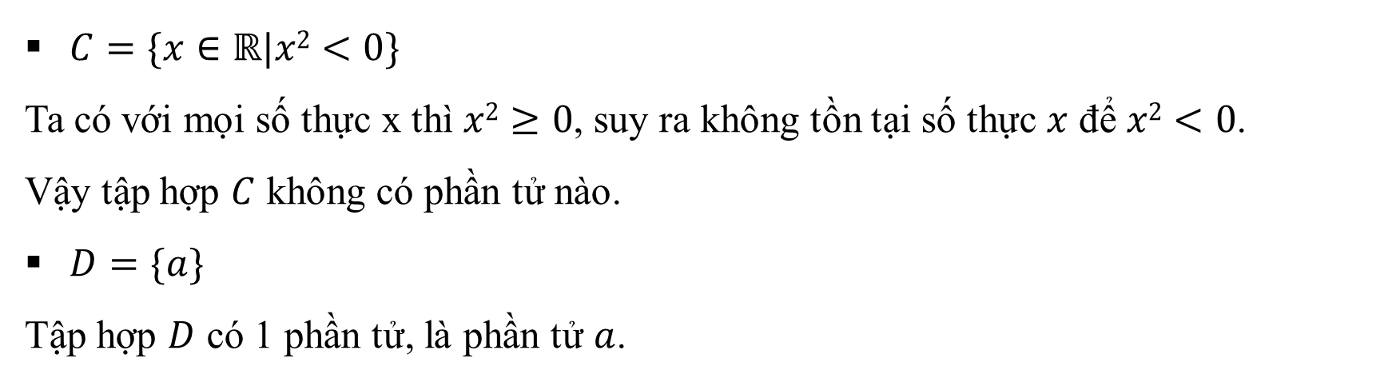
Nêu số phần tử của mỗi tập hợp sau:$C=\{x∈ℝ|x2<0\}$; $D=\{a\}$; $E=\{b;c;d\}$ và $ℕ=\{0;1;2;…\}.$
HĐ3
Giải
$C=\{x∈ℝ|x2<0\}$
Ta có với mọi số thực x thì $x2≥0$, suy ra không tồn tại số thực $x$ để $x2<0$.
Vậy tập hợp $C$ không có phần tử nào.
$D=\{a\}$
Tập hợp $D$ có 1 phần tử, là phần tử $a$.

Slide 8


$E=\{b;c;d\}$
Tập hợp $E$ có $3$ phần tử.
$ℕ=\{0;1;2;…\}.$
Tập hợp $ℕ$ là tập hợp các số tự nhiên. Tập hợp này có vô số phần tử.

Slide 9

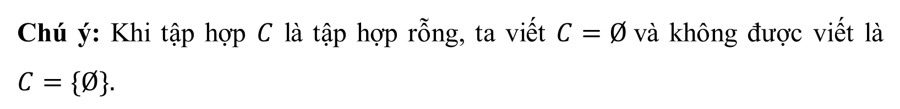
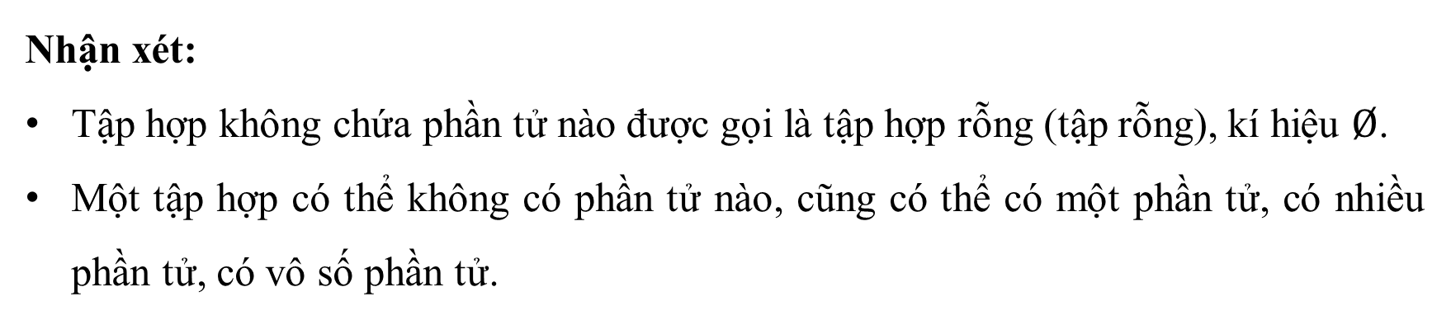
Nhận xét:
Tập hợp không chứa phần tử nào được gọi là tập hợp rỗng (tập rỗng), kí hiệu $Ø$.
Một tập hợp có thể không có phần tử nào, cũng có thể có một phần tử, có nhiều phần tử, có vô số phần tử.
Chú ý: Khi tập hợp $C$ là tập hợp rỗng, ta viết $C=Ø$và không được viết là $C=\{Ø\}.$

Slide 10


Luyện tập 1
Nêu số phần tử của mỗi tập hợp sau
$G=\{x∈ℤ| x2−2=0\}.$
Tập hợp $G$ không chứa phần tử nào vì:
$x2−2=0⇔x=±\sqrt{2}∉ℤ$.
$ℕ^{∗}=\{1;2;3;..\}.$
Tập hợp $ℕ^{∗}$có vô số phần tử.

Slide 11
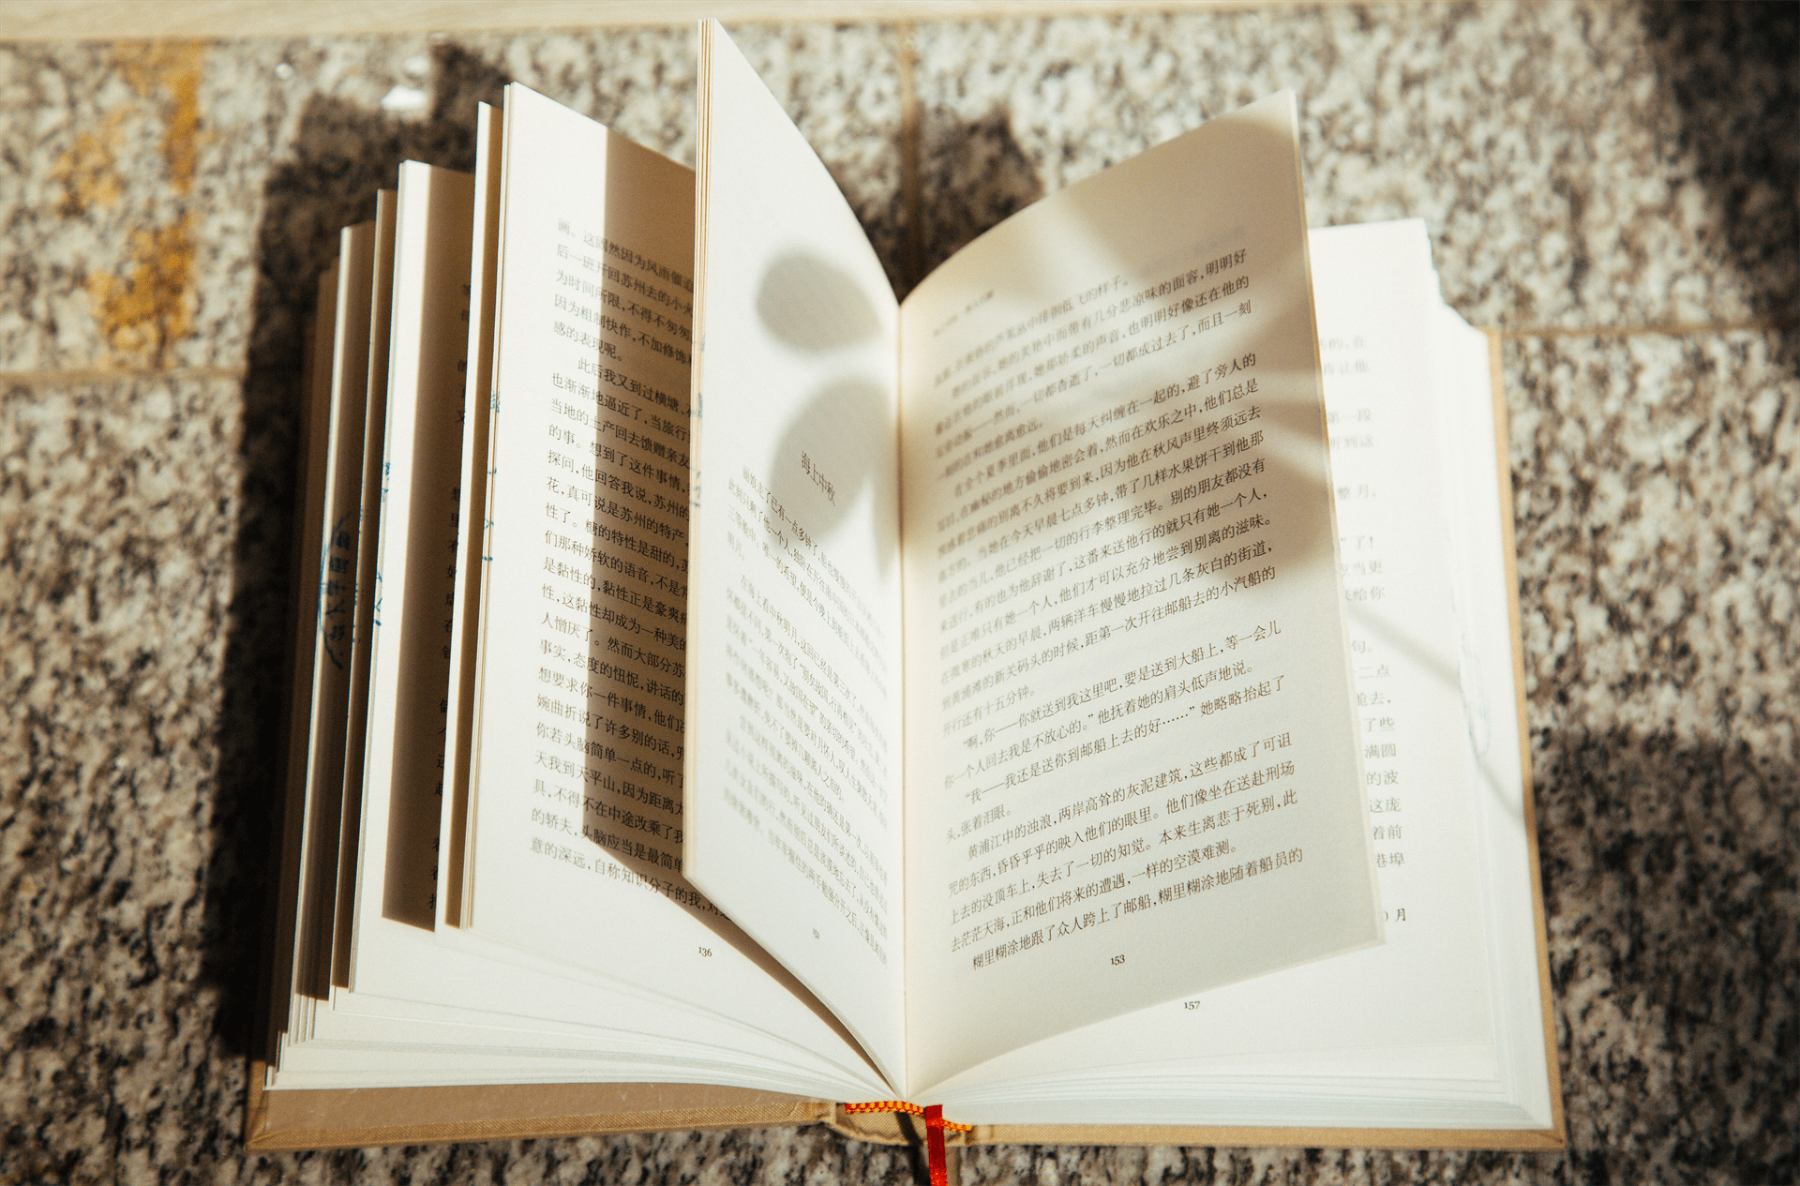
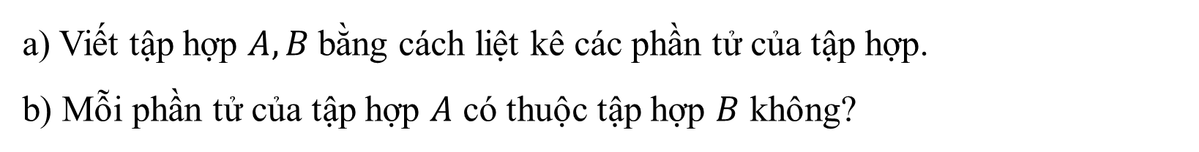
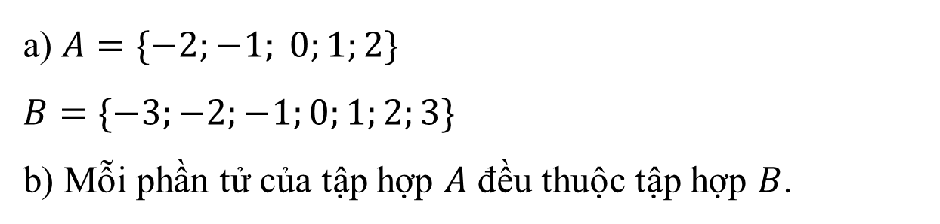
II. TẬP CON VÀ TẬP HỢP BẰNG NHAU
1. Tập con
HĐ4
Cho hai tập hợp $A=\left\{x∈ℤ|−3<x<3\right\}$, $B=\left\{x∈ℤ|−3≤x≤3\right\}$
a) Viết tập hợp $A, B$bằng cách liệt kê các phần tử của tập hợp.
b) Mỗi phần tử của tập hợp $A$ có thuộc tập hợp $B$ không?
Giải
a) $A=\{−2;−1; 0;1;2\}$
$$B=\{−3;−2;−1;0;1;2;3\}$$
b) Mỗi phần tử của tập hợp $A$ đều thuộc tập hợp $B$.

Slide 12
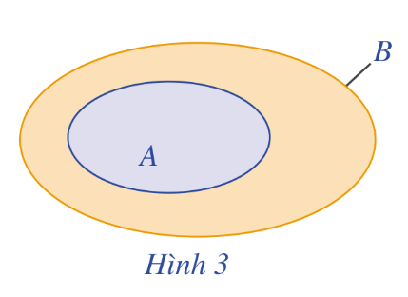
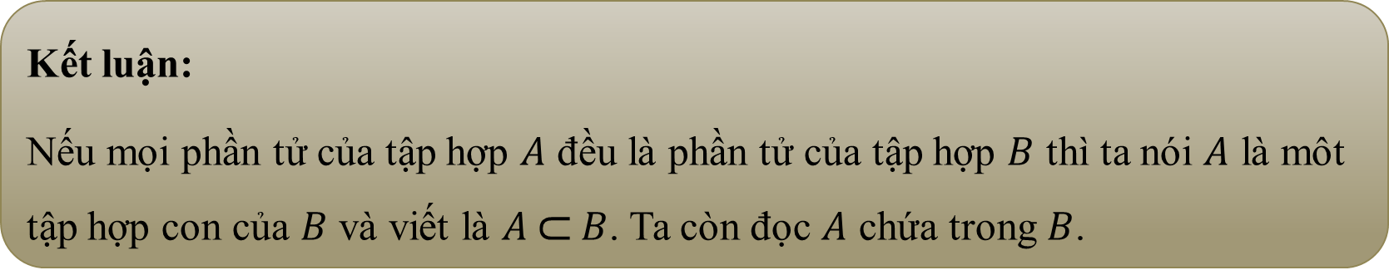
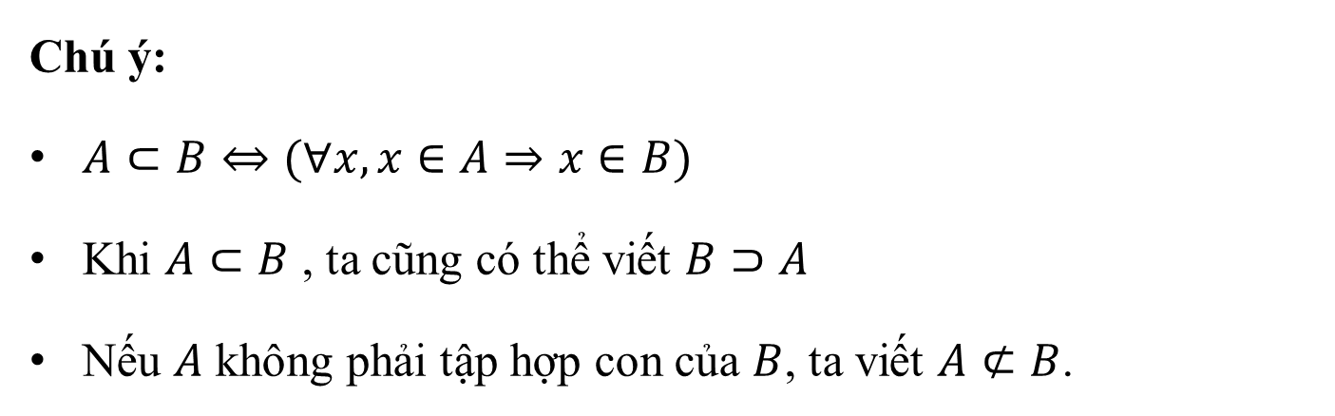
Kết luận:
Nếu mọi phần tử của tập hợp $A$ đều là phần tử của tập hợp $B$ thì ta nói $A$ là môt tập hợp con của $B$ và viết là $A ⸦ B$. Ta còn đọc $A$ chứa trong $B$.
Quy ước: Tập hợp Ø được coi là tập hợp con của mọi tập hợp.
Chú ý:
$A⊂B⇔(∀x,x∈A⇒x∈B)$
Khi $A⊂B$ , ta cũng có thể viết $B⊃A$
Nếu $A$ không phải tập hợp con của $B$, ta viết $A⊄B$.

Slide 13
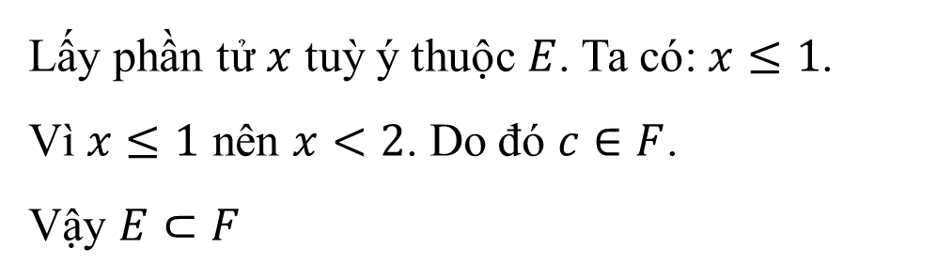
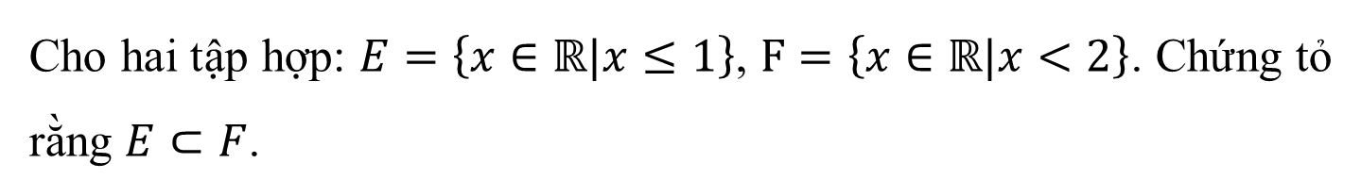
Ví dụ 2
Cho hai tập hợp: $E=\left\{x∈ℝ|x≤1\right\}$, $F=\left\{x∈ℝ|x<2\right\}$. Chứng tỏ rằng $E⊂F$.
Giải
Lấy phần tử $x$ tuỳ ý thuộc $E$. Ta có: $x≤1$.
Vì $x≤1$ nên $x<2$. Do đó $c∈F$.
Vậy $E⊂F$

Slide 14

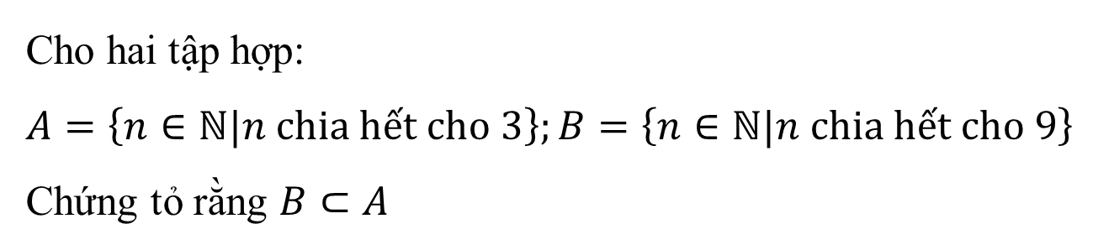

Luyện tập 2
Cho hai tập hợp:
$$A=\left\{n∈ℕ|n chia hết cho 3\right\};B=\left\{n∈ℕ|n chia hết cho 9\right\}$$
Chứng tỏ rằng $B⊂A$
Giải
Lấy $n$ bất kì thuộc tập hợp $B$.
Ta có: $n$ chia hết cho $9⇒n$ đều viết được dưới dạng:
$n=9k(k∈ℕ)⇒ n=3.(3k)⋮3 (k∈ℕ)⇒n∈A$
Như vậy, mọi phần tử của tập hợp $B$ đều là phần tử của tập hợp $A$ hay $B ⸦ A$.

Slide 15
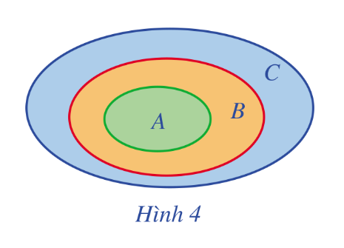

Kết luận:
Ta có các tính chất sau:
$A ⸦ A$với mọi tập hợp $A$
Nếu $A ⸦ B$và $B ⸦ C$thì $A ⸦ C$.

Slide 16
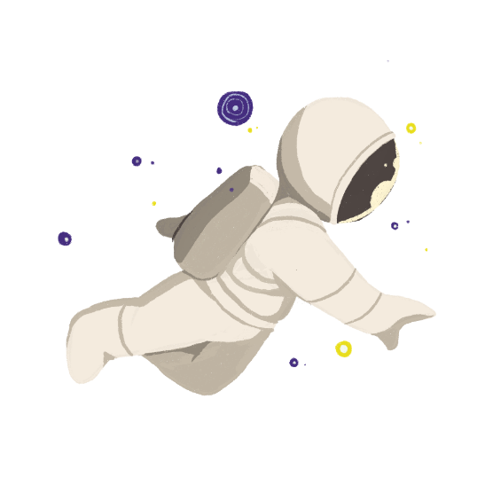
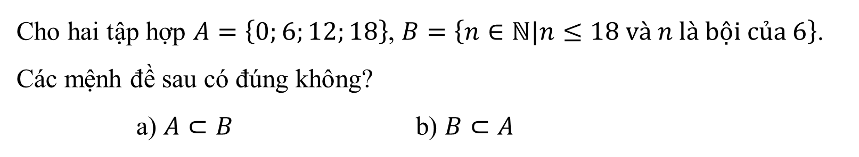

2. Tập hợp bằng nhau
HĐ5
Cho hai tập hợp $A=\left\{0;6;12;18\right\}$, $B=\left\{n∈ℕ|n≤18 và n là bội của 6\right\}$. Các mệnh đề sau có đúng không?
a) $A⊂B$ b) $B⊂A$
Giải
Ta có: $B=\{0;6;12;18\}$
a) Tất cả các phần tử của tập $A$ đều thuộc tập $B$ nên $A⊂B$ là mệnh đề đúng.
b) Tất cả các phần tử của tập $B$ đều thuộc tập $A$ nên $B⊂A$ là mệnh đề đúng.

Slide 17

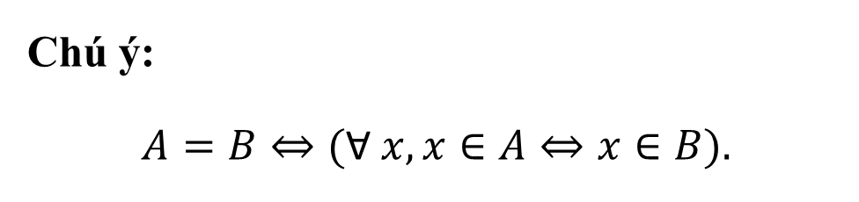
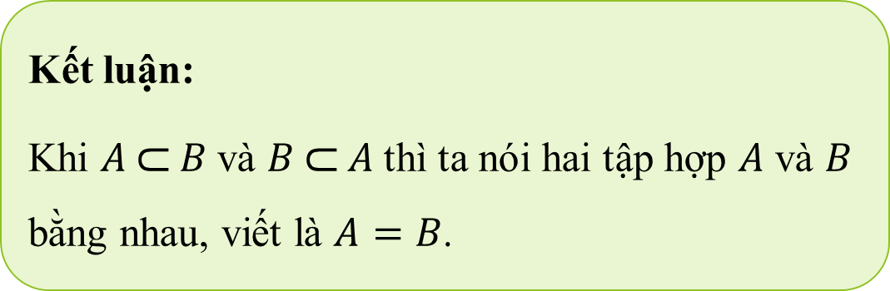
Kết luận:
Khi $A ⸦ B$và $B ⸦ A$thì ta nói hai tập hợp $A$ và $B$ bằng nhau, viết là $A=B$.
Chú ý:
$$A=B⇔(Ɐ x, x∈A⇔x∈B).$$

Slide 18
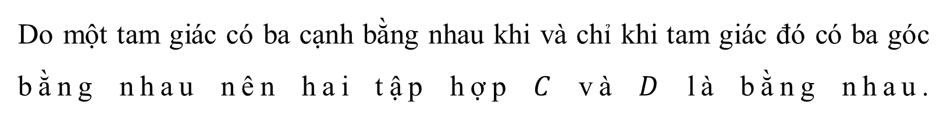
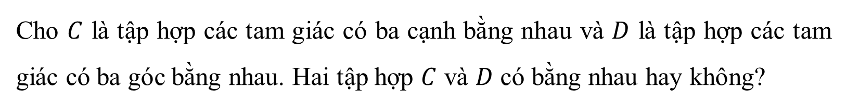
Ví dụ 3
Cho $C$ là tập hợp các tam giác có ba cạnh bằng nhau và $D$ là tập hợp các tam giác có ba góc bằng nhau. Hai tập hợp $C$ và $D$ có bằng nhau hay không?
Giải
Do một tam giác có ba cạnh bằng nhau khi và chỉ khi tam giác đó có ba góc bằng nhau nên hai tập hợp $C$ và $D$ là bằng nhau.

Slide 19
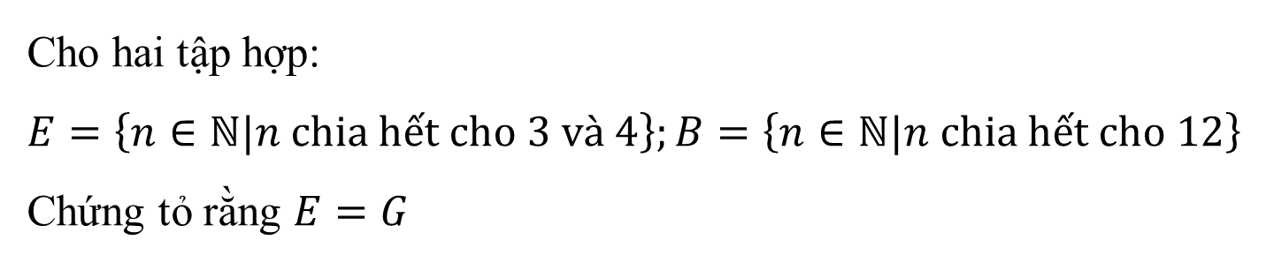
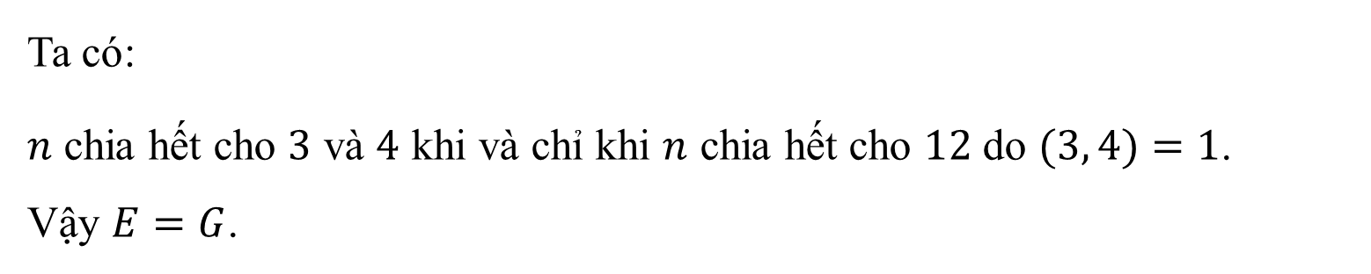
Luyện tập 3
Cho hai tập hợp:
$$E=\left\{n∈ℕ|n chia hết cho 3 và 4\right\};B=\left\{n∈ℕ|n chia hết cho 12\right\}$$
Chứng tỏ rằng $E=G$
Giải
Ta có:
$n$ chia hết cho $3$ và $4$ khi và chỉ khi $n$ chia hết cho $12$ do $(3, 4)=1$.
Vậy $E=G$.

Slide 20
III. GIAO CỦA HAI TẬP HỢP
Lớp trưởng lập hai danh sách các bạn đăng kí tham gia câu lạc bộ thể thao như sau (biết trong lớp không có hai bạn nào cùng tên):
Bóng đá gồm: An, Bình, Chung, Dũng, Minh, Nam, Phương
Bóng rổ gồm: An, Chung, Khang, Phong, Quang, Tuấn.
Hãy liệt kê danh sách các bạn đăng kí tham gia cả hai câu lạc bộ.
HĐ6
Giải
Danh sách các bạn đăng kí tham gia cả hai câu lạc bộ là: An, Chung.

Slide 21
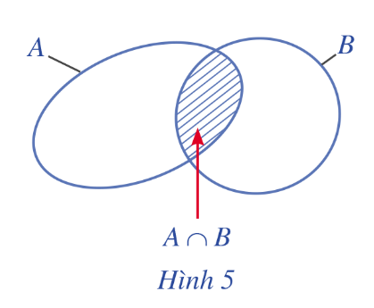
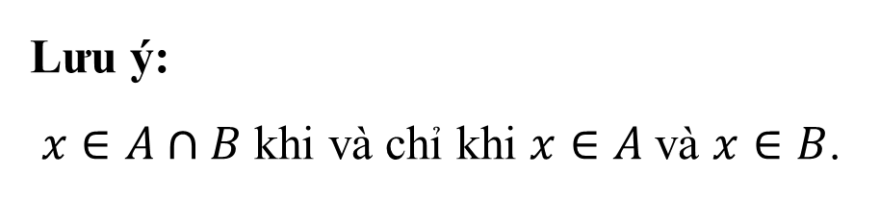
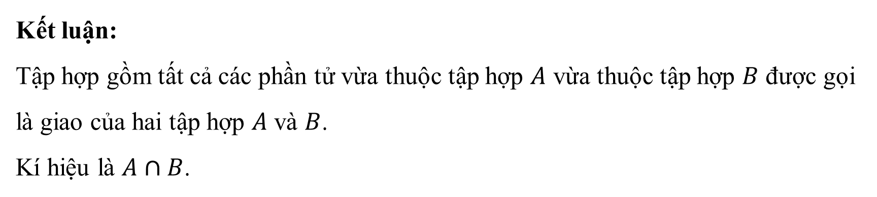
Kết luận:
Tập hợp gồm tất cả các phần tử vừa thuộc tập hợp $A$ vừa thuộc tập hợp $B$ được gọi là giao của hai tập hợp $A$ và $B$.
Kí hiệu là $A∩B$.
Lưu ý:
$x∈A∩B$khi và chỉ khi $x∈A$và $x∈B$.

Slide 22
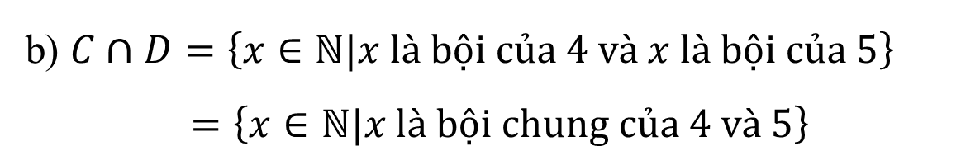
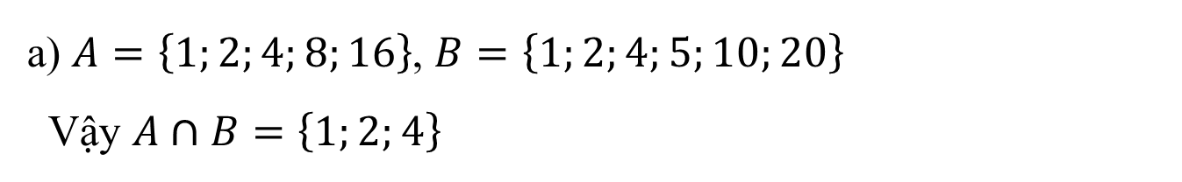
Ví dụ 4
Tìm giao của mỗi tập hợp trong mỗi trường hợp sau:
a) $A=\left\{x∈ℕ|x là ước của 16\right\}$, $B=\left\{x∈ℕ|x là ước của 20\right\}$
b) $C=\left\{x∈ℕ|x là bội của 4\right\}$, $D=\left\{x∈ℕ|x là bội của 5\right\}$
Giải
a) $A=\left\{1;2;4;8;16\right\}$, $B=\left\{1;2;4;5;10;20\right\}$
Vậy $A∩B=\left\{1;2;4\right\}$
b) $C∩D=\left\{x∈ℕ|x là bội của 4 và x là bội của 5\right\}$
$=\left\{x∈ℕ|x là bội chung của 4 và 5\right\}$

Slide 23
IV. HỢP CỦA HAI TẬP HỢP
Hai trường dự định tổ chức giải thi đấu thể thao cho học sinh lớp 10. Trường thứ nhất đề xuất ba môn thi đấu là: Bóng bàn, Bóng đá, Bóng rổ. Trường thứ hai đề xuất ba môn thi đấu là: Bóng đá, Bóng rổ, Cầu lông. Lập danh sách tất cả những môn thi đấu mà hai trường đã đề xuất.
HĐ7
Giải
Danh sách những môn thi đấu mà cả hai trường đã đề xuất là: Bóng bàn, Bóng đá, Bóng rổ, Cầu lông.

Slide 24
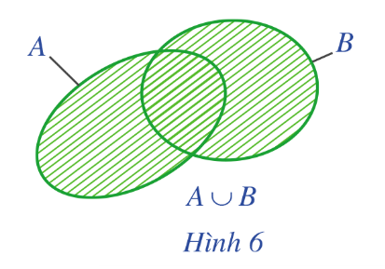

Kết luận:
Tập hợp gồm các phần tử thuộc tập hợp $A$ hoặc thuộc tập hợp $B$ được gọi là hợp của hai tập hợp $A$ và $B$. Kí hiệu là $A∪B$.
Chú ý: $x∈A∪B$. khi và chỉ khi $x∈A$và $x∈B$

Slide 25
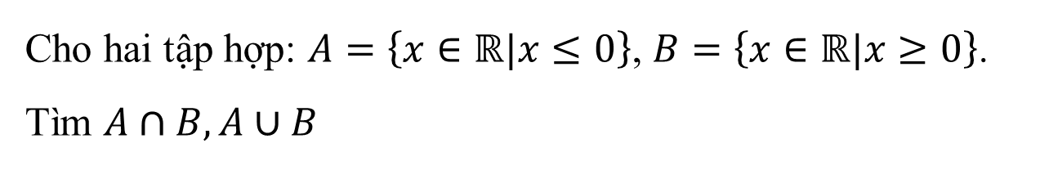
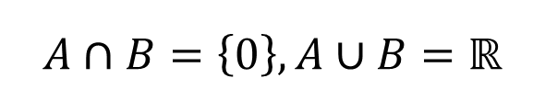
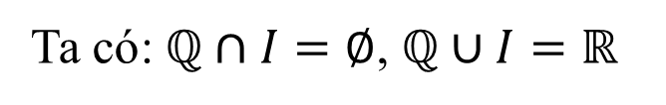
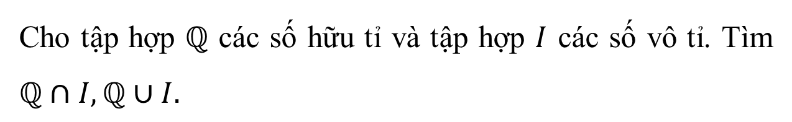
Ví dụ 5
Cho tập hợp $ℚ$ các số hữu tỉ và tập hợp $I$ các số vô tỉ. Tìm $ℚ∩I, ℚ∪I.$
Giải
Ta có: $ℚ∩I=∅$, $ℚ∪I=ℝ$
Luyện tập 4
Cho hai tập hợp: $A=\left\{x∈ℝ|x≤0\right\}$, $B=\left\{x∈ℝ|x≥0\right\}$. Tìm $A∩B, A∪B$
Giải
$$A∩B=\left\{0\right\}, A∪B=ℝ$$

Slide 26


V. PHẦN BÙ. HIỆU CỦA HAI TẬP HỢP
HĐ8
Gọi là $ℝ$ tập hợp các số thực, $I$ là tập hợp các số vô tỉ. Khi đó $I⊂ℝ$. Tìm tập hợp những số thực không phải là số vô tỉ.
Giải
Tập hợp những số thực không phải là số vô tỉ chính là tập hợp $ℚ$ các số hữu tỉ.

Slide 27


Kết luận:
Cho tập hợp $A$ là tập hợp con của tập hợp $B$. Tập hợp những phân tử thuộc $B$ mà không thuộc $A$ được gọi là phần bù của $A$ trong $B$, kí hiệu là $CBA$.

Slide 28


Ví dụ 6
Tất cả học sinh của lớp $10A$ đều đăng kí đi tham quan ở một trong hai địa điểm: Hoàng thành Thăng Long và Văn Miếu – Quốc Tử Giám. Mỗi học sinh chỉ đăng kí một địa điểm. Gọi $A$ là tập hợp các học sinh đăng kí tham quan Hoàng thành Thăng Long, $B$ là tập hợp các học sinh đăng kí tham quan Văn Miếu – Quốc Tử Giám, $T$ là tập hợp các học sinh lớp $10A$. Tìm phần bù của tập hợp $A$ trong tập hợp $T$.
Giải
Phần bù của tập hợp $A$ trong tập hợp $T$ bao gồm những học sinh trong lớp không đăng kí tham quan Hoàng thành Thăng Long nên $C_{T}A=B$.

Slide 29




Cho hai tập hợp: $A=\left\{2;3;5;7;14\right\}$, $B=\left\{3;5;7;9;11\right\}$. Liệt kê các phần tử thuộc tập hợp $A$ nhưng không thuộc tập hợp $B$.
HĐ9
Giải
Các phần tử thuộc tập hợp $A$ nhưng không thuộc tập hợp $B$ là: $2; 14$.
Kết luận:
Tập hợp gồm các phần tử thuộc $A$ nhưng không thuộc $B$ được gọi là hiệu của $A$ và $B$ kí hiệu là $A\backslash B$.
Lưu ý:
$x ∈ A\backslash B$khi và chỉ khi $x∈A$và $x∉B$
Nếu $B⊂A$thì $A\backslash B=C_{A}B$.

Slide 30





$$A=\left\{x∈ℕ|3x−11≤0\right\}$$
Ví dụ 7
Ví dụ 8
Cho hai tập hợp:
$A=\left\{x∈ℕ|3x−11≤0\right\}$,
$B=\left\{x∈ℤ|3x^{2}−14x+11=0\right\}$. Tìm $A∩B, A∪B,A\backslash B, B\backslash A$.
Cho hai tập hợp: $A=\left\{3;6;9;12\right\}$, $B=\left\{2;4;6;8;10;12\right\}$. Tìm $A\backslash B, B\backslash A$.
Giải
Giải
$$A\backslash B=\left\{3;9\right\},$$
$$B\backslash A=\left\{2;4;8;10\right\}$$
$$A=\left\{0;1;2;3\right\}, B=\left\{1\right\}$$
$$A∩B=\left\{1\right\}, A∪B=\left\{0;1;2;3\right\}$$
$$A\backslash B=\left\{0;2;3\right\}, B\backslash A=∅$$

Slide 31


Luyện tập 5
Cho hai tập hợp: $A=\left\{x∈ℤ|−2≤x≤3\right\}$,
$B=\left\{x∈ℝ|x^{2}−x−6=0\right\}$. Tìm $A\backslash B, B\backslash A$.
Giải
Ta có: $A=\{ x∈ℤ|−2≤x≤3\}=\{−2;−1;0;1;2;3\}$
Và $B=\{ x∈ℝ| x^{2}−x−6=0\}=\{ −2; 3\}$
Khi đó: Tập hợp $A∖B$ gồm các phần tử thuộc $A$ mà không thuộc $B$.
Vậy $A∖B=\{−1; 0; 1; 2\}.$
Tập hợp $B∖A$ gồm các phần tử thuộc $B$ mà không thuộc $A$.
Vậy $B∖A=∅$

Slide 32



VI. CÁC TẬP HỢP SỐ
1. Các tập hợp số đã học
Mối quan hệ giữa các tập hợp số: $ℕ⊂ℤ⊂ℚ⊂ℝ$.
2. Một số tập con thường dùng của tập hợp số thực
Cho $a$ và $b$ là hai số thực với $a<b$.

Slide 33


Slide 34



Chú ý: Ta có thể biểu diễn tập hợp trên trục số bằng cách tô màu đỏ phần thuộc tập đó.
Ví dụ: $[a;b]$
Ví dụ 9
Cho hai tập hợp: $A=\left\{x∈ℝ|−3≤x≤1\right\}$, $B=\left\{x∈ℝ|x+1>0\right\}$.
a) Hãy đọc tên, kí hiệu và biểu diễn mỗi tập hợp đã cho trên trục số.
b) Hãy xác định các tập $A∩B, A∪B,A\backslash B, C_{ℝ}B$.

Slide 35



Giải
a) Tập hợp $A$ là đoạn $\left[−3;1\right]$ và được biểu diễn là:
Tập hợp $B$ là khoảng $\left(−1;+∞\right)$và được biểu diễn là:
b) Ta có:
$$A∩B=\left(−1;1\right], A∪B=[−3;+∞)$$
$$A\backslash B=\left[−3;−1\right], C_{ℝ}B=(−∞;−1]$$

Slide 36


Luyện tập
Bài 1 (SGK-tr.18) Cho tập hợp $X=\left\{a;b;c\right\}$. Viết tất cả các tập con của tập hợp $X$.
Giải
Các tập con của tập hợp $X$ là:
Tập hợp rỗng: $∅$
Các tập con chỉ chứa $1$ phần tử của tập hợp $X: \{a\}, \{b\}, \{c\}.$
Các tập con chứa $2$ phần tử của tập hợp $X: \{a; b\}, \{b; c\}, \{c; a\}$
Tập con chứa $3$ phần tử của tập hợp $X$: là tập hợp $X=\{a; b; c\}$

Slide 37






Bài 2 (SGK-tr.18) Sắp xếp các tập hợp sau theo quan hệ “$⊂$”: $[2;5]$, $(2; 5)$, $[2; 5)$, $(1;5].$
Giải
$$(2; 5)⊂[2; 5)⊂[2;5]⊂(1;5].$$
Bài 3 (SGK-tr.18) Xác định các tập hợp sau và biểu diễn chúng trên trục số:
a) $[−3;7]∩(2;5)$
b) $(−∞;0]∪(−1;2)$
c) $ℝ∖(−∞;3)$
d) $(−3;2)∖[1;3)$

Slide 38





Giải
a) Đặt $A=[−3;7]∩(2;5)$
Tập hợp $A$ là khoảng $(2;5)$và được biểu diễn là:
b) Đặt $B=(−∞;0]∪(−1;2)$
Tập hợp $B$ là khoảng $(−∞;2)$và được biểu diễn là:
c) Đặt $C=ℝ∖(−∞;3)$
Tập hợp $C$ là nửa khoảng $[3;+∞)$và được biểu diễn là:
d) Đặt $D=(−3;2)∖[1;3)$
Tập hợp $D$ là khoảng $(−3;1)$và được biểu diễn là:

Slide 39


Bài 4 (SGK-tr.18) Gọi $A$ là tập nghiệm của phương trình $x^{2}+x−2=0$, $B$ là tập nghiệm của phương trình ${2x}^{2}+x−6=0$. Tìm $C=A∩B$.
Giải
Ta có:
$x^{2}+x−2=0⇔x=1$ hoặc $x=−2$ $⇒A=\{1; −2\}$
Ta có:
$2x^{2}+x−6=0⇔x=\frac{3}{2}$ hoặc $x=−2$ $⇒B=\{ \frac{3}{2}; −2\}$
Vậy $C=A∩B=\{ −2\}.$

Slide 40


Bài 5 (SGK-tr.18) Tìm $D=E∩G$ biết $E$ và $G$ lần lượt là tập nghiệm của hai bất phương trình trong mỗi trường hợp sau:
a) $2x+3≥0$ và $−x+5≥0$ b) $x+2>0$ và $2x−9<0$
Giải
a) Ta có:
$$2x+3≥0⇔x≥−\frac{3}{2} ⇒ E=\left\{x∈ℝ|x≥\frac{−3}{2}\right\}$$
$$−x+5≥0⇔x≤5⇒G=\{x∈ℝ |x≤5\}$$
$$⇒ D=E∩G=\left\{x∈ℝ | \frac{−3}{2}≤x≤5\right\}$$

Slide 41

b) Ta có:
$$x+2>0⇔x>−2⇒ E=\left\{x∈ℝ|x>−2\right\}$$
$$2x−9<0⇔x<\frac{9}{2}⇒G=\left\{x∈ℝ |x<\frac{9}{2}\right\}$$
$$⇒ D=E∩G=\left\{x∈ℝ | −2<x<\frac{9}{2}\right\}$$

Slide 42


Bài 6 (SGK-tr.18) Gọi A là tập nghiệm của đa thức $P\left(x\right)$. Viết tập hợp các số thực $x$ sao cho biểu thức $\frac{1}{P\left(x\right)}$ xác định.
Giải
Ta có: $A$ là tập nghiệm của đa thức $P(x)$
$$⇒A=\{x∈ℝ|P(x)=0\}$$
Để biểu thức $\frac{1}{P(x)}$ xác định thì $P(x)≠0⇔x∉A$
Gọi $B$ là tập hợp các số thực $x$ sao cho biểu thức $\frac{1}{P(x)}$xác định
$$⇒B=\{ x∈ℝ|P(x)≠0 \}=ℝ∖A.$$

Slide 43

Vận dụng
Bài 7 (SGK-tr.18) Lớp $10B$ có $28$ học sinh tham gia tham gia câu lạc bộ thể thao và $19$ học sinh tham gia câu lạc bộ âm nhạc. Biết rằng có $10$ học sinh tham gia cả hai câu lạc bộ trên.
a) Có bao nhiêu học sinh ở lớp $10B$ tham gia câu lạc bộ thể thao và không tham gia câu lạc bộ âm nhạc?
b) Có bao nhiêu học sinh ở lớp $10B$ tham gia ít nhất một trong hai câu lạc bộ trên?
c) Biết lớp $10B$ có $40$ học sinh. Có bao nhiêu học sinh không tham gia câu lạc bộ thể thao? Có bao nhiêu học sinh không tham gia cả hai câu lạc bộ?

Slide 44

Giải
a) Trong $28$ học sinh tham gia câu lạc bộ thể thao có $10$ học sinh tham gia cả câu lạc bộ âm nhạc.
Vậy có $28 − 10=18$học sinh chỉ tham gia câu lạc bộ thể thao và không tham gia câu lạc bộ âm nhạc.
b) Số học sinh tham gia ít nhất một trong hai câu lạc bộ trên là:
$28 + 19 – 10 = 37$ (học sinh)

Slide 45

c) Cả lớp có $40$ học sinh, trong đó có $28$ học sinh tham gia câu lạc bộ thể thao. Do đó số học sinh không tham gia câu lạc bộ thể thao là:
$40 – 28 = 12$(học sinh).
Cả lớp có $40$ học sinh, trong đó có $37$ học sinh tham gia ít nhất một trong hai câu lạc bộ. Vậy số học sinh không tham gia cả hai câu lạc bộ là:
$40 – 37 = 3$(học sinh).

Slide 46
Bài 7 (SGK-tr.18) Một nhóm có 12 học sinh chuẩn bị cho hội diễn văn nghệ. Trong danh sách đăng kí tham gia tiết mục múa và tiết mục hát của nhóm đó, có 5 học sinh tham gia tiết mục múa, 3 học sinh tham gia cả hai tiết mục. Hỏi có bao nhiêu học sinh trong nhóm tham gia tiết mục hát? Biết có 4 học sinh của nhóm không tham gia tiết mục nào.

Slide 47

Giải
Vì nhóm có $12$ học sinh, trong đó có $4$ học sinh không tham gia tiết mục nào nên tổng số học sinh tham gia ít nhất một tiết mục múa hoặc hát là: $12 – 4=8$(học sinh)
Lại có: Trong $5$ học sinh tham gia tiết mục múa, có $3$ học sinh tham gia cả hai tiết mục. Vậy số học sinh chỉ tham gia tiết mục múa là:
$5 – 3=2$(học sinh)
Do đó số học sinh tham gia tiết mục hát là:
$8 –2=6$(học sinh)
Vậy trong nhóm có $6$ học sinh tham gia tiết mục hát.

Slide 48



HƯỚNG DẪN VỀ NHÀ
Ghi nhớ kiến thức trong tiết học
Hoàn thành các bài tập trong SBT
Chuẩn bị, đọc và xem trước Bài tập cuối chương I.

Slide 49

HẸN GẶP LẠI CÁC EM TRONG BUỔI HỌC SAU!

